Slide 1


Организация закупочной деятельности
ОАО «РЖД». Как стать поставщиком ОАО «РЖД»
Докладчик: Дмитриева Елена Юрьевна
Главный специалист Ярославского регионального отделения Центра организации закупочной деятельности

Slide 2
Структура и доля закупок с регионом поставки товара/выполнения работ/оказания услуг
– Республика Коми за 2016 г.
Доля закупок по Республике Коми в общем объеме
Сумма закупки
2 ⎜

Slide 3
Рост конкуренции как фактор увеличения экономии (9 мес. 2015/9 мес. 2016) по Республике Коми
Среднее количество поданных заявок на участие в закупке
Экономия, млн. руб.
3 ⎜

Slide 4
Несостоявшиеся закупки, млн. руб.
4 ⎜

Slide 5
Раскрытие информации о закупке
Согласно требованиям Федерального закона
№ 223-ФЗ на сайте www.zakupki.gov.ru размещаются:
план закупок ОАО «РЖД»
извещение о закупке
документация о закупке
разъяснения положений документации
протоколы, оформляемые в ходе осуществления закупки
Указанные сведения также размещаются на официальном сайте ОАО «РЖД» (раздел «Тендеры»)
5 ⎜

Slide 6
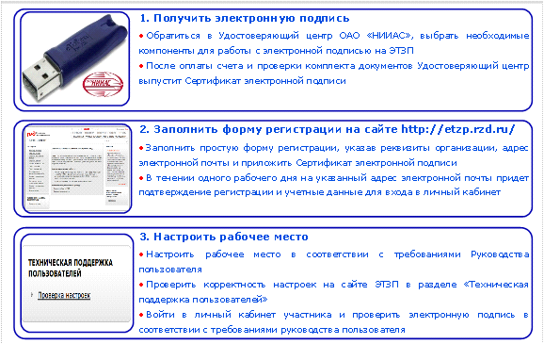
Для работы на ЭТЗП требуется:
6 ⎜

Slide 7
РЕКОМЕНДАЦИИ
1. Ознакомиться с планом закупки ОАО «РЖД» и заблаговременно начать собирать пакет документов, представляемых в подтверждение обязательным требованиям.
2.Внимательно изучать все условия документации о закупке и выполнять все требования, указанные в ней.
3. В случае, если условия документации о закупке непонятны, обращаться к организатору закупки с запросом на разъяснения (правила направления запросов указаны в документации и п. 203 Положения о закупке товаров, работ, услуг для нужд ОАО «РЖД») .
4. Для соответствия всем требованиям документации предоставлена возможность нескольким лицам принимать участие в закупке на стороне одного участника.
7 ⎜

Slide 8
Основные ошибки при подготовке заявки
В составе заявки участник должен представить документы, подтверждающие соответствие требованиям документации. Заявка должна быть представлена в порядке, установленном документацией о закупке.
Отсутствие документов, предоставление документов не в соответствии с требованиями, не в полном объеме
Ошибки, в том числе арифметические при указании сумм и сроков, номеров лотов, процедур закупок
Направление/представление документов после момента вскрытия заявок (направлять документы для участия в процедуре закупки следует заблаговременно);
Нарушение порядка представления заявки
Отсутствие документов, подтверждающих полномочия лица на подписание заявки
Отсутствие всех необходимых условий исполнения договора, характеристик товаров, работ, услуг, предлагаемых участником
Несоответствие представленных документов форме, установленной документацией
8 ⎜

Slide 9





Соглашения о сотрудничестве
с крупнейшими торговыми площадками
В целях развития конкуренции, обеспечения открытости и доступности электронных торгов ОАО «РЖД» подписаны соглашения о сотрудничестве в сфере информационного взаимодействия по сопровождению закупочной деятельности с торговыми площадками ЗАО «Сбербанк-АСТ», АО «ОТС»,
ООО ЭТП ГПБ, ООО «Фабрикант.ру» и АО «ЭТС»
9 ⎜

Slide 10
Упрощение порядка участия и уменьшение количества документов, подаваемых в составе заявки
Перечень документов после актуализации на 30.09.2016
Общие основания | Для субъектов МСП
1. Заявка на участие
2. Сведения об участнике закупки | 2. Сведения из единого реестра субъектов МСП
3. Бухгалтерская и финансовая отчетность за один последний отчетный период
4. Документы, подтверждающие полномочия лица, подписавшего заявку
5. Предусмотрено право выбора участника обеспечения в виде банковской гарантии либо в виде перечисления денежных средств
6. Документы, подтверждающие соответствие квалификационным требованиям и требованиям технического задания
7. Справка из ИФНС об отсутствии задолженности может быть представлена в форме электронного документа, подписанного усиленной электронной подписью ИФНС |  | исключена
Перечень документов до актуализации
на 01.01.2015
Заявка на участие
Сведения об участнике закупки
Бухгалтерская и финансовая отчетность за последние три завершенных отчетных периода
Документы, подтверждающие полномочия лица, подписавшего заявку
Документы, подтверждающие внесение обеспечения
Документы, подтверждающие соответствие квалификационным требованиям и требованиям технического задания
Справка об исполнении налогоплательщиком обязанности по уплате налогов (оригинал ИФНС либо нотариально заверенная копия)
Выписка из ЕГРЮЛ (ЕГРИП)
Копии учредительных документов
10 ⎜

Slide 11
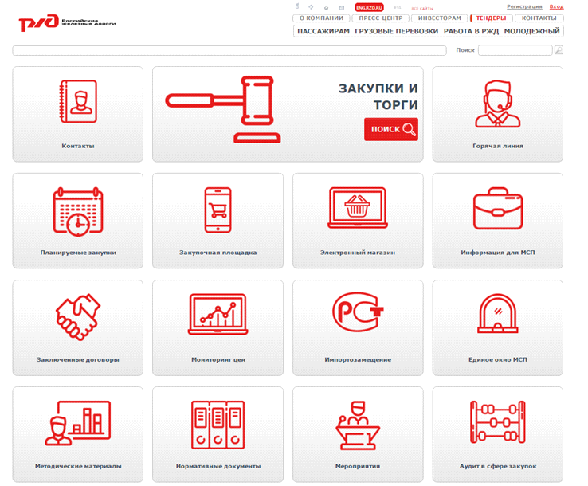
Информационный раздел «Закупки у субъектов малого и среднего предпринимательства»
11 ⎜

Slide 12
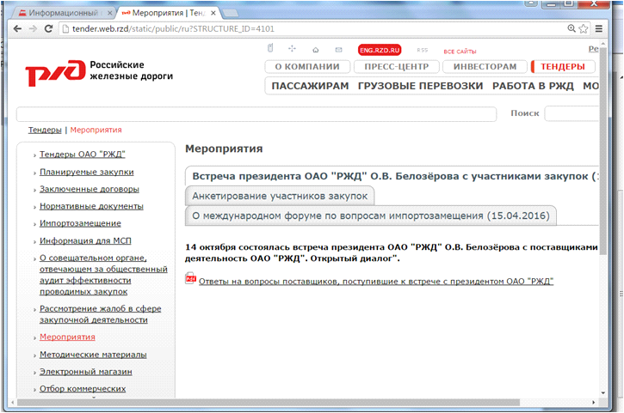
Информационный материал по итогам подготовки и проведения встречи поставщиков с президентом ОАО «РЖД» О.В. Белозёровым
12 ⎜

Slide 13
Спасибо за внимание

